Slide 1
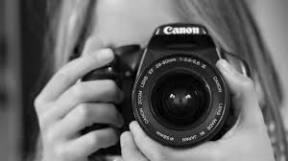
Basistechnieken voor activiteiten
Thema 16 | boek Methodiek en begeleiden

Slide 2
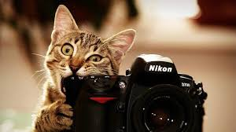
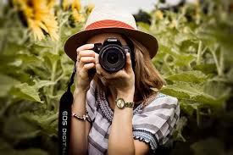
Digitale fotografie
Kan met:
Digitaal fototoestel
Smartphone
Tablet
Vastleggen op geheugenkaart (SD-kaartje)
Meestal maak je foto’s van activiteiten/werkstukken
Als (beeld)verslag voor ouders en betrokkenen
Activiteit: fotografiecursus of fotospeurtocht
Denk sterk na over wie en hoe je fotografeert (AVG)
Verdiep je vooraf goed in de privacy-reglementen van de instelling

Slide 3
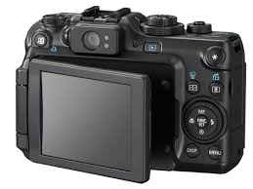
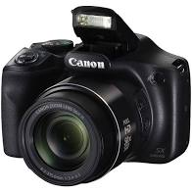
Voorbereiding
Controleer accu
Check reservebatterijen, reserve-accu of snoer
Check geheugen SD-kaartje
Evt extra geheugenkaartje mee
Verdiep je in de werkwijze van fototoetsel en fotoprogramma

Slide 4
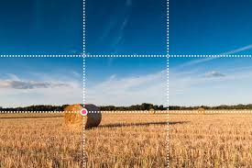
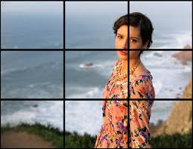
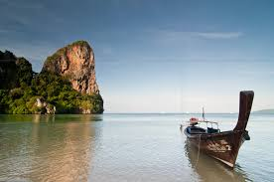
De één-derde regel
Foto met onderwerp in het midden is vaak saai
Afbeelding verdelen in 9 vlakken
Twee horizontale en twee verticale lijnen (vier kruispunten)
Door het onderwerp op één kruispunt te plaatsen krijg je een sterk, dynamisch beeld
Mag ook in de buurt van de lijnen

Slide 5
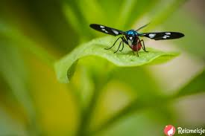
Scherptediepte
Het gebied dat ‘scherp’ is op de foto
Voor en vlak achter deze afstand is alles vrij scherp, daarna is alles onscherp
Diafragma (grootte van de lensopening) bepaalt scherpte van een foto
Hoe kleiner het getal achter de letter ‘F’, hoe groter het diafragma (= hoeveelheid doorgelaten licht), scherptediepte neemt dan af
Hoe groter het getal achter de letter ‘F’, hoe kleiner het diafragma, scherptediepte neemt dan toe

Slide 6
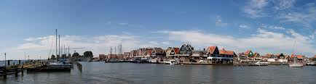

Panoramafotografie
Techniek waarbij je brede langgerekte foto’s maakt
Smartphones/tablets hebben panoramafunctie
Zet hem aan, beweeg toestel over het te fotograferen gebied -> automatisch een panoramafoto, erg leuk om straks even te oefenen in huis/tuin.

Slide 7


Opdrachten Angerenstein
Ga naar van welzijn.angerenstein.nl
Ga naar Maatschappelijke Zorg
Ga dan naar boek Methodiek en begeleiden
Naar VW thema 16
Maak opdracht 12
Opdracht (buiten Angerensteijn om): ga bij google op zoek naar zoveel mogelijk technieken die je kunt inzetten bij fotografie en schrijf die op (denk aan perspectieven (verschillende soorten benoemen) en foto-bewerkingstechnieken etc).
Sla je opdrachten goed op in je pc, zijn aan het eind van LP 3 (samen met alle eerdere opdrachten van de voorgaande lessen deze periode) je bewijs van inzet en voorwaarde om de toets te kunnen halen.

